Slide 1

Aqualand Moravia
Zpracoval: Tomáš Svoboda
Koordinátor marketingových aktivit
Kontaktní informace:
E-mail: svoboda@aqualand-moravia.cz
Telefonní číslo: 733 530 178

Slide 2

Aqualand Moravia – základní fakta
Jeden z nejmodernějších a největších aquaparků v České republice, otevřen v srpnu 2013 v Pasohlávkách (strategické, historické a turistické umístění)
20 tobogánů a skluzavek, 14 bazénů, 24 saun a procedur
Hotel Aqualand Inn – „z tobogánu rovnou do postele“
Nejnavštěvovanější turistických cíl jižní Moravy v roce 2017 (přes 712 000 návštěvníků), téměř dvakrát více než zámek Lednice (411 000)
Kolem 110 zaměstnanců na HPP, dalších cca 500 brigádníků ročně – jeden z největších zaměstnavatelů v regionu
Investice: Denní lázně (květen 2018), plánované rozšíření AQM v nejbližších letech

Slide 3
Aqualand Moravia – co se u nás děje
Prodejní akce (celý rok vyjma léta)
E-shop koupejse.cz, Slevomat, slovenské a jiné portály
Happy days (rodinné, studentské a seniorské – jednou měsíčně)
Klíčové eventy
Valentýn
Velikonoce
Léto – klíčové – propojení leitmotivem – opening / narozeniny / closing + další události téměř každý víkend
Vánoce
Silvestr
Spousta dalších dílčích akcí (Noc saunových ceremoniálů, apríl, Mezinárodní den dětí, jarní a podzimní prázdniny, vysvědčení, Halloween, Mikuláš apod.), vše provázáno s animačními programy

Slide 4
Aqualand Moravia – komunikační cíle
Znalost – udržování komunikace a povědomí především ve spádové oblasti „pořád se něco děje“, a to prostřednictvím:
Prodejních akcí
Eventů
Zavádění novinek a změn
To vše je podmíněno udržením vysokého standardu služeb
Neznalost – oslovení „jsme tady“, obecný popis, targeting v mimospádové i spádové oblasti (Rakousko)
Čechy
Rakousko
Slovensko

Slide 5
Aqualand Moravia – cílová skupina?

Slide 6
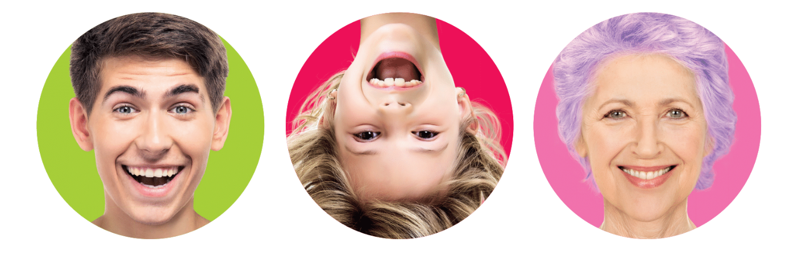
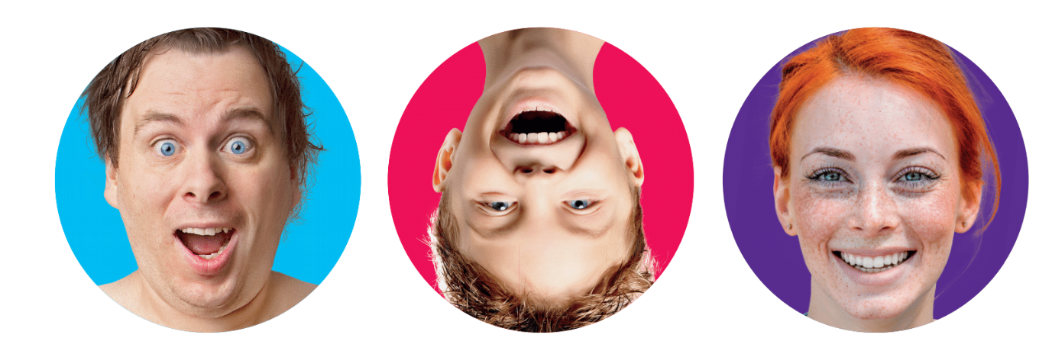

Slide 7
Aqualand Moravia – komunikační nástroje
Indoor (nižší dosah, možnost face to face komunikace)
Tištěná propagace: letáky, magazíny, plakáty, bannery…
LED obrazovky a hlášení
Animace a eventy
Zaměstnanci
Outdoor (vyšší dosah, kombinace ATL a BTL)
Tištěná propagace: letáky, magazíny, plakáty, bannery (billboary, bigboardy), inzerce, katalogy, PR články a tiskové zprávy
TV a rozhlas
On-line (vyšší dosah, nutné zajistit zajímavost obsahu)
Facebook (přes 105 000 followerů)
Instagram
Webová stránka
YouTube
On-line kampaně
Newsletter
Nejvýraznější partnerství: TV Prima, Rádio Impuls

Slide 8
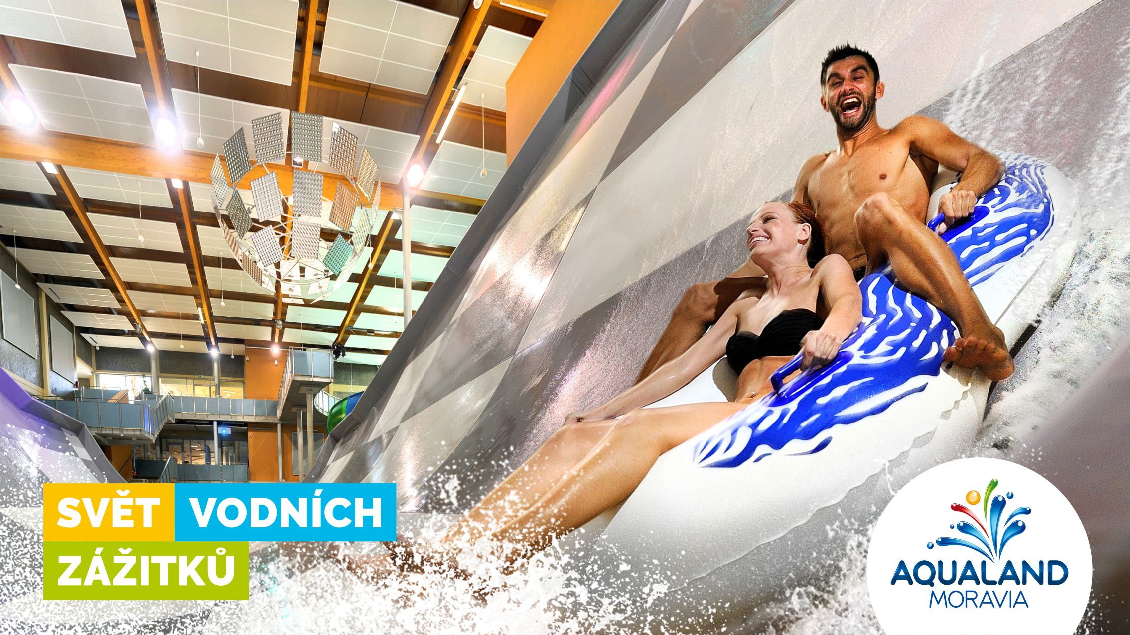
Aqualand Moravia – co komunikujeme

Slide 9
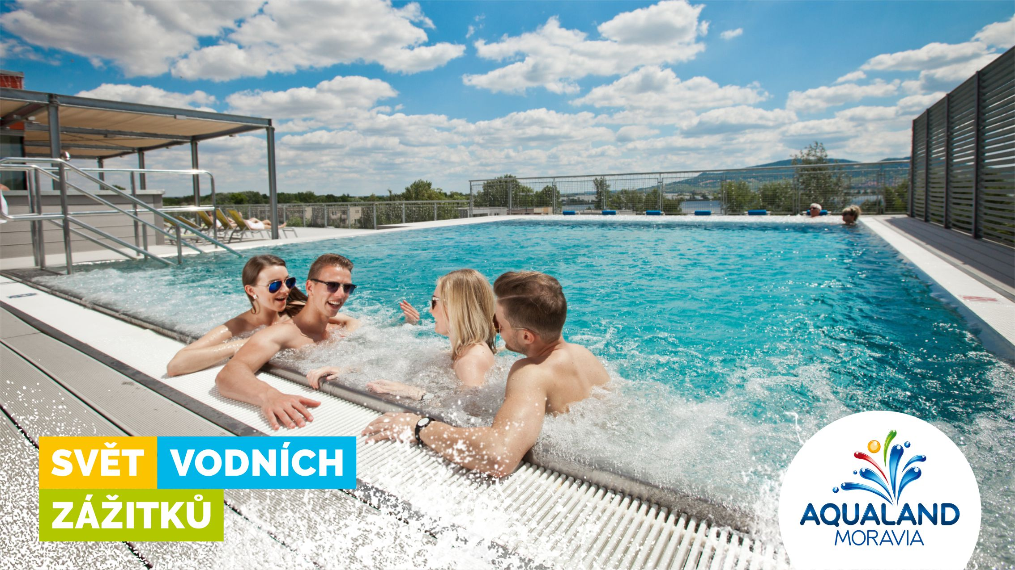
Aqualand Moravia – co komunikujeme

Slide 10
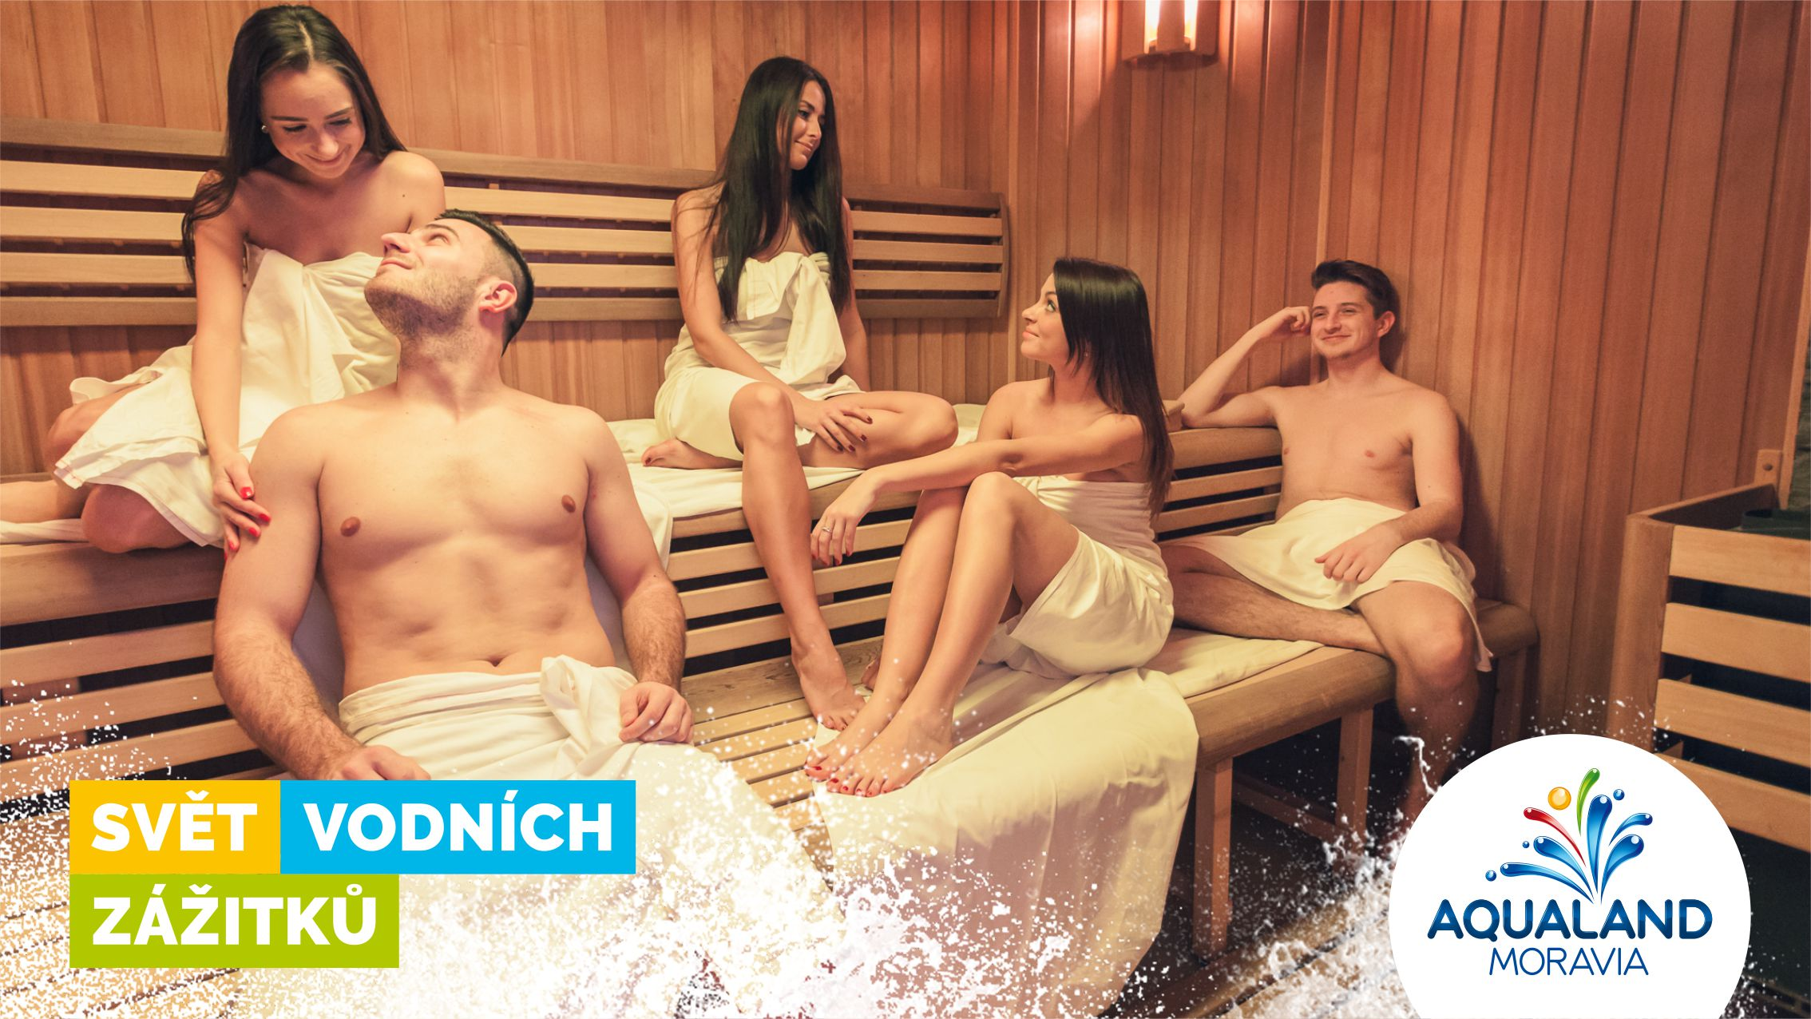
Aqualand Moravia – co komunikujeme

Slide 11
Děkuji za pozornost

